Slide 2
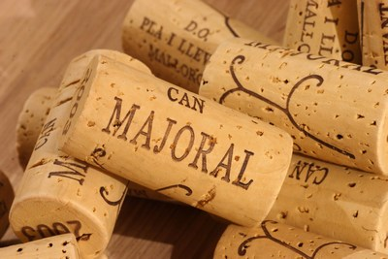
Andreu Oliver
http://www.canmajoral.com/

Slide 3
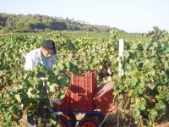
Bàrbara Mesquida
http://www.jaumemesquida.com

Slide 4
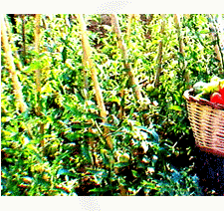
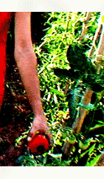
Maria Solivellas
http://www.canatoneta.com/

Slide 5
http://www.esmolidenbou.es/index.html

